Slide 1
CONSTRUIRE A TRIEL MAIS PAS N’IMPORTE COMMENT

Slide 2
Projet alternatif porté par des Triellois
Partout à Triel , des projets immobiliers modifient profondément notre environnement, détruisent les espaces verts et accroissent la population… sans répondre aux besoins des habitants et à la nécessité impérieuse de logements aidés.
Des citoyens s’engagent, des associations s’unissent pour s’approprier cette problématique, être vigilants sur les projets en cours, formuler des alternatives constructives qui assurent un urbanisme responsable, écologique et solidaire à Triel.
SMART Parc est le fruit de l’intelligence collective de Triellois-es. Il se veut emblématique de réalisations concrètes et réalisables dans notre territoire.
Il s’articule autour de 4 axes pour une intégration harmonieuse dans notre ville : Logements p.4 /Activités économiques p.18 / Agriculture p.30/ Mobilité p.35

Slide 3
SMART PARC DE TRIEL
UN PROJET URBAIN INNOVANT
PAR LES TRIELLOIS POUR LES TRIELLOIS

Slide 4
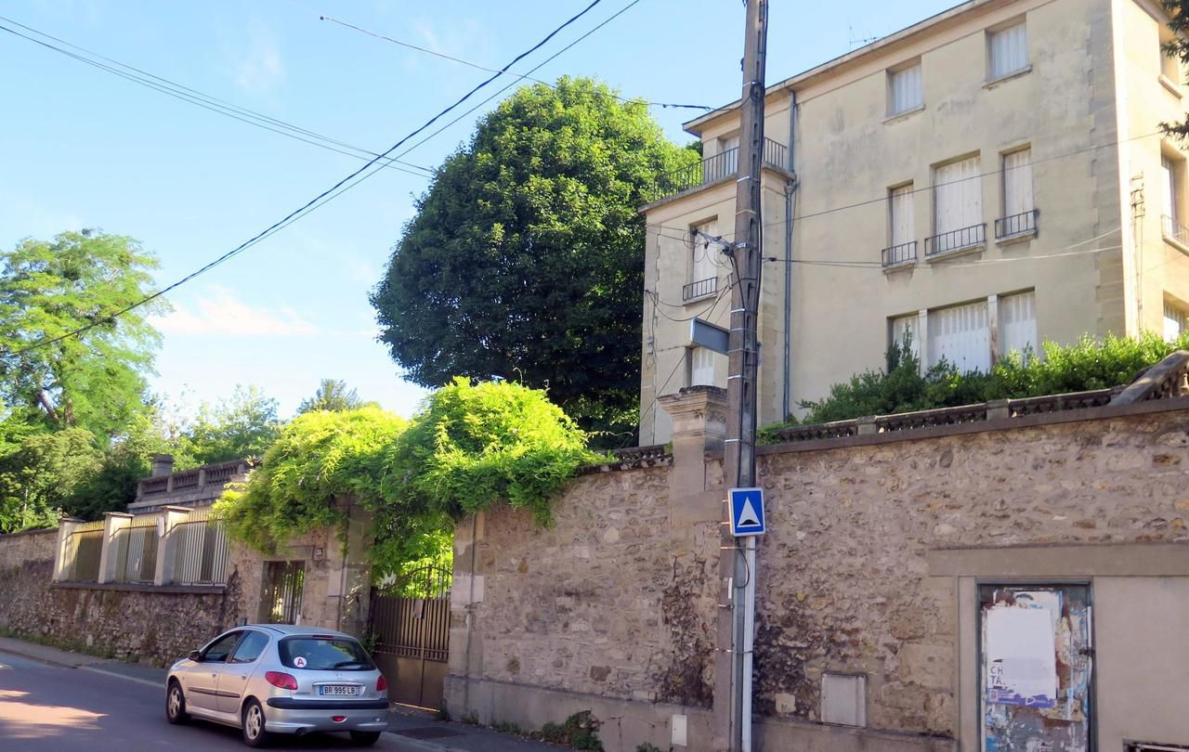
Des logements pour le Smart Parc

Slide 5
Les Objectifs du Projet Immobilier
Pour que le projet bénéficie aux Triellois avant tout
Pour des logements durables qui embellisent Triel
Une vitrine technologique, citoyenne et sociale
Conserver les objectifs de création de logements en locatif aidé
Pour un projet rentable financièrement

Slide 6
Un Financement Social Responsable
Le projet actuel est porteur de défauts
Financement occulte qui ne passe pas par des acteurs locaux
Prêts et subventions de l’état, de la région, CDC, banques faits au promoteur
On a l’impression que seul les bailleurs sociaux ont accès au financement de logements locatifs aidés ! C’est faux : les particuliers, les ménages, les associations y ont aussi accès !

Slide 7
Un financement Social Responsable
Nous proposons de multiples possibilités de financement participatif et local pour construire des logements locatifs aidés
- Un financement en direct par les Triellois (SCI)
Chaque investisseur deviendra le propriétaire foncier d’un logement, d’un local
- Un financement par part (OPCVM)
Un ou plusieurs fonds d’Investissement Social Responsable (ISR : http://www.novethic.fr/isr-et-rse/la-liste-des-fonds-isr/rechercher-un-fonds-isr.html) de notre choix, investiront dans ce projet dont les Triellois pourront acheter des parts

Slide 8
Un financement Social Responsable
- Financement par le biais d’une coopérative d’habitats
* Chaque investisseur achète une part d’une coopérative (une solution coopérative pour se loger : http://habitat.coop/ ), part qui correspond à un logement, un local dont il bénéficie de son usage
* Un tel projet existe à Achères
(Coogîte :https://www.coogite.org/ )
qui bénéficie du soutien des pouvoirs publics locaux
- Par crowdfunding aussi pour ceux qui veulent ne prendre qu’un « petit ticket » (plateforme Anaxago pour un projet immobilier social fait par Uniti (https://www.anaxago.com/) et pour apporter des fonds propres

Slide 9
Un Projet de Logements Sociaux Rentable
Le projet actuel ne bénéficie pas aux Triellois
Il est rentable pour le Groupe Pichet
Il est rentable pour des « contribuables » non-triellois « payant plus de 3000€ d’impots » et investissant en « Loi Pinel »
4M€ cash pour la municipalité, puis plus aucun revenu financier. Seuls resteront les problèmes issus de ce projet immobilier : un passif plutôt qu’un actif !
Alors qu’il est possible d’en faire un projet rentable financièrement, tout en construisant des logements en locatifs aidés

Slide 10
Un Projet de Logements Sociaux Rentable
A chaque mode de financement son bénéfice. Il existe de multiples outils, certains à effet de levier, qui induisent des gains
Réductions d’impôts sur les prêts immobiliers et sur les revenus locatifs lorsque le logement est affecté au locatif aidé (convention anah
https://www.service-public.fr/particuliers/vosdroits/F1351 )
Obtention de prêts spécifiques (emprunts PLS), TVA 5.5 %, PTZ,...
Subventions, garanties, prix (Concours CDC
http://parisactionclimat.paris.fr/fr/article/la-caisse-des-depots-et-l-afd-signe-une-charte-d-alliance-strategique )
Réduction de la spéculation, apport réduit, réduction des coûts et loyer très modéré dans le cas d’un habitat associatif (projet Coogîte à Achères : https://www.coogite.org/ )

Slide 11
Un Projet de Logements Sociaux Rentable
Un bail emphytéotique sur le terrain, propriété de la ville
( https://fr.wikipedia.org/wiki/Bail_emphyt%C3%A9otique )
Qui préserve les actifs de la ville et permet un rendement financier

Slide 12
Des Logements de Qualité
Le projet actuel n’a aucune ambition de qualité
Les logements locatifs aidés seront livrés en VEFA, la qualité n’est pas un critère, l’économie des coûts est un critère
Des logements individualisés, fermés, sécurisés,…
Du béton, du m² à pas cher
Alors que le lieu est propice à des constructions durables, qui s’intègrent aux coteaux

Slide 13
Des Logements de Qualité
Nous proposons des lieux de vie et de partage
« Ouverts » : privilégiant les espaces communs
( http://www.caissedesdepots.fr/villesintelligentes )
Des pièces nomades, des parking mutualisés, une nouvelle mobilité, des liens intergénérationnels (Smartseille : un programme haute qualité de vie http://smartseille.fr/ ) pour une expérience de vie « solidaire »
« Connectés » avec des e-conciergeries, des logements intelligents, aménageables pour personnes dépendantes

Slide 14
Des Logements de Qualité
Qui préservent l’environnement
Des constructions « durables », selon les normes environnementales du BDF (Bâtiment Durable Francilien
http://www.ekopolis.fr/construire/batiments-durables-franciliens )
Des toits végétalisés (verger, ruches, vigne,…) pour mieux se fondre dans l’environnement, entretenus et exploités en permaculture
Des normes HQE tirant bénéfice de l’exposition des logements sur les coteaux
Une vitrine technologique en partenariat avec le CSTB (Centre Scientifique et Technique du Bâtiment www.cstb.fr) pour contribuer à l’innovation dans le bâtiment de demain

Slide 15
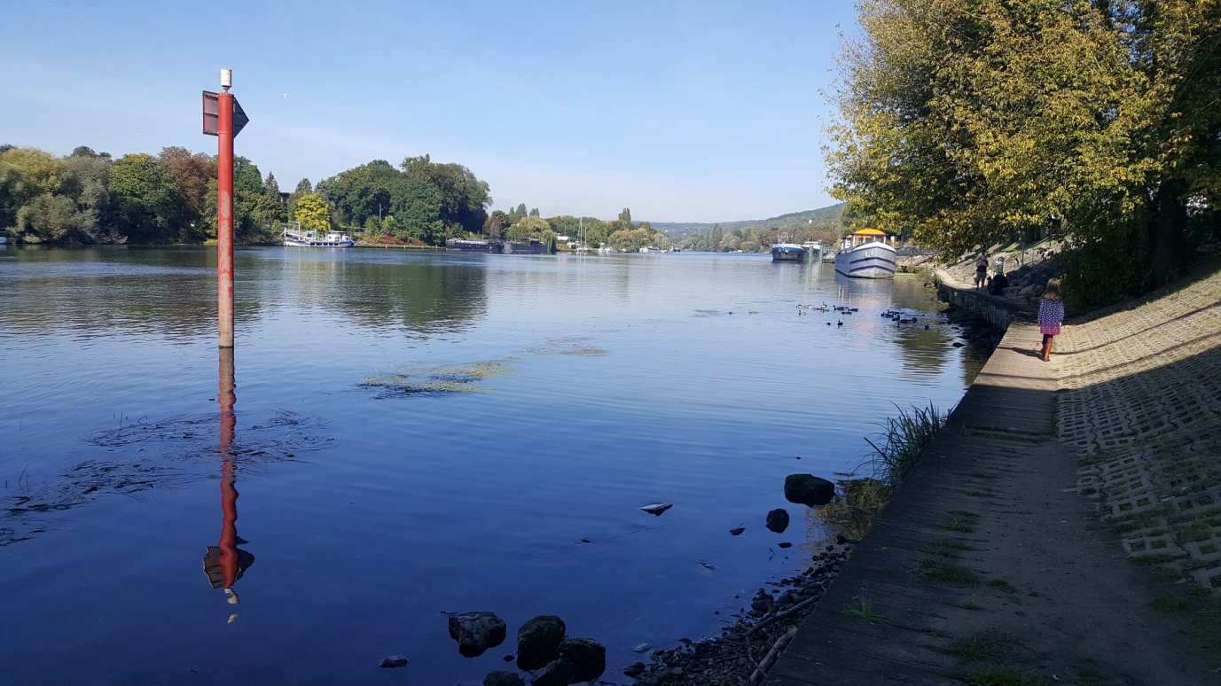
Des Logements de Qualité
Des logements qui augmentent l’attrait et l’image de Triel comme étant une ville accueillante et innovante

Slide 16
Plan de Financement (CAPEX)
Hypothèse 1: prêt emphytéotique du terrain
CAPEX
Terrain
 | Terrain | 0 € | Prêt emphytéotique
 | Frais | 0 €
Construction
 | Travaux | 6 480 000 € | 60 logements PLS de 60m² à 1800€HT/m²
 | TVA Travaux | 356 400 € | TVA 5.5 %
 | Assurances | 194 400 € | 3 %
Total |  | 7 030 800 €
Prix au m² habitable |  | 1 953 €

Slide 17
Plan de Financement (OPEX)
Hypothèse 1: prêt emphytéotique du terrain
CAPEX |  | 7 030 800 €
Apports
 | Directs par locaux | 530 800 €
 | Crowdfunding | 500 000 €
 | Fonds d’investisseurs | 500 000 €
 | Emprunts PLS | 5 500 000 € | Prêt PLS sur 30 ans à 1,86 %
Revenus OPEX |  | 39 000 € | mensuels
Frais OPEX
 | Mensualités | 19 903 €
 | Frais de fonctionnement | 5 000 €
Marge OPEX |  | 14 097 €
 | rendement sur capital | 11,05 %

Slide 18
Plan de Financement (CAPEX)
Hypothèse 2: achat du terrain
CAPEX
Terrain
 | Terrain | 4 000 000 €
 | Frais | 0 €
Construction
 | Travaux | 6 480 000 € | 60 logements PLS de 60m² à 1800€HT/m²
 | TVA Travaux | 356 400 € | TVA 5.5 %
 | Assurances | 194 400 € | 3 %
Total |  | 11 030 800 €
Prix au m² habitable |  | 3 064 €

Slide 19
Plan de Financement (OPEX)
Hypothèse 2: achat du terrain
CAPEX |  | 11 030 800 €
Apports
 | Directs par locaux | 4 530 800 €
 | Crowdfunding | 500 000 €
 | Fonds d’investisseurs | 500 000 €
 | Emprunts PLS | 5 500 000 € | Prêt PLS sur 30 ans à 1,86 %
Revenus OPEX |  | 39 000 € | mensuels
Frais OPEX
 | Mensualités | 19 903 €
 | Frais de fonctionnement | 5 000 €
Marge OPEX |  | 14 097 €
 | rendement sur capital | 3,06 %

Slide 20
Un Pôle d’Activités Economiques pour le Smart Parc

Slide 21
Les Objectifs du Projet Economique
- Financer puis rentabiliser le projet immobilier du Smart Parc
- Créer au moins 20 emplois locaux
- Offrir aux Triellois un espace de vie convivial
- Redonner un dynamisme économique à notre ville
- Soutenir la croissance de notre communauté urbaine GPSEO

Slide 22
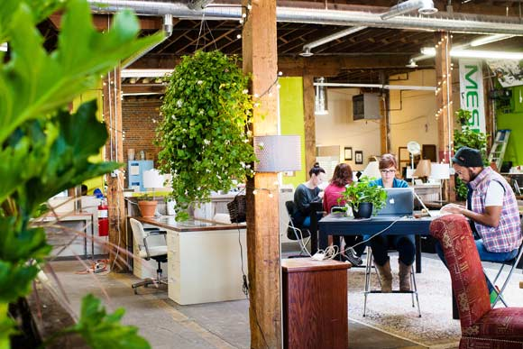
Des Services et des Commerces de Proximité au Cœur du Smart Parc
UN ESPACE DE COWORKING
Selon Philippe Leigniel, Président d’Arthur Loyd Investissement, « ce marché demeure un relais de croissance important et il apparaît judicieux pour certains propriétaires de capter pleinement la création de valeur qui sera générée à terme par le coworking ».
A lire « Le coworking à Paris et IDF : un marché en plein essor »
https://www.arthur-loyd.com/publications,c643/le-coworking-a-paris-et-idf-un-marche-en-plein-essor,livre2/)

Slide 23
Des Services et des Commerces de Proximité au Cœur du Smart Parc
Bien qu’il y ait une vraie demande des entrepreneurs triellois, il n’y a aucun espace de coworking à ce jour à Triel.
Des expériences positives à côté de chez nous :
A Ecquevilly, La Fourmilière. A Feucherolles, Starway. A Saint-Germain-en-Laye, La Ruche. A Méré, le 50 Coworking
ESPACE DE COWORKING : BENEFICES
- Création d’au moins 3 emplois locaux
- Dynamisme économique
- Possibilité donnée à des Triellois de travailler près de chez eux

Slide 24
Des Services et des Commerces de Proximité au Cœur du Smart Parc
UNE CRECHE INTERGENERATIONNELLE DE 20 BERCEAUX
Le principe de la crèche intergénérationnelle est d’organiser 2 fois par semaine des ateliers conjoints enfants-seniors (habitants du Smart Parc, résidents de La Roseraie et autres Triellois…) avec un encadrement spécifique qui permettent –entre autres bénéfices- de rompre l’isolement des personnes âgées.
Selon Marie-Jeanne Galtier, directrice d’une crèche intergénérationnelle, « Cette interaction individualisée stimule la personne âgée et apaise l’enfant. Il y a une véritable découverte mutuelle ».

Slide 25
Des Services et des Commerces de Proximité au Cœur du Smart Parc
Des expériences positives :
A Saint-Germain-en-Laye, la crèche Babilou installée en face d’un EHPAD Korian, « A Saint-Germain-en-Laye, les retraités cotoient les bambins au quotidien » :
http://www.leparisien.fr/saint-germain-en-laye-78100/a-saint-germain-en-laye-les-retraites-cotoient-les-bambins-au-quotidien-23-06-2017-7082280.php
CRECHE INTERGENERATIONNELLE : BENEFICES
- Création d’au moins 5 emplois locaux
- Augmentation du nombre de berceaux pour les jeunes familles trielloises
- Lien social et intergénérationnel
- Un tremplin pour rompre la solitude des personnes âgées

Slide 26
Des Services et des Commerces de Proximité au Cœur du Smart Parc
UN CABINET DE MEDECINES DOUCES
Aujourd’hui l’importance de la médecine douce est reconnue de tous, en accompagnement voire même en remplacement des traitements allopathiques -pour les pathologies les moins graves. Réflexologues, énergéticiens, sophrologues, acupuncteurs, etc : le cabinet de médecine douce permet de regrouper les métiers sur un même lieu, au Smart Parc, et de pouvoir consulter les praticiens en toute confiance.

Slide 27
Des Services et des Commerces de Proximité au Cœur du Smart Parc
Des expériences positives à côté de chez nous
Le centre de bien-être Cœurs à Corps, à Pontoise : https://www.coeursacorps.com
CABINET DE MEDECINES DOUCES : BENEFICES
-Création d’au moins 6 emplois locaux
-Complément utile à l’offre des médecins triellois

Slide 28
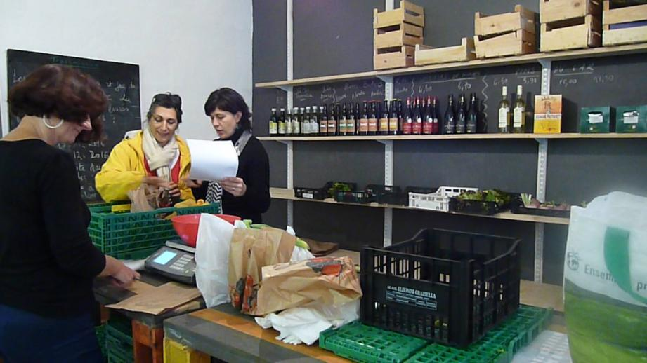
Des Services et des Commerces de Proximité au Cœur du Smart Parc
UNE EPICERIE COLLABORATIVE
De plus en plus de supermarchés et épiceries coopératifs se créent aujourd’hui sur tout le territoire car les Français veulent consommer autrement.
Avec leur épicerie collaborative qui vendra les produits cultivés en permaculture sur le Smart Parc et autres produits locaux, bios les Triellois pourront consommer responsable sans avoir à prendre leur voiture.

Slide 29
Des Services et des Commerces de Proximité au Cœur du Smart Parc
Des expériences positives notamment voisinnes de chez nous, L’Epicerie Collaborative à Carrières-sous-Poissy :
http://www.lepiceriecollaborative.fr
EPICERIE COLLABORATIVE : BENEFICES
- Création d’au moins 3 emplois locaux
- Vente des produits cultivés en permaculture sur le Smart Parc
- Mise en valeur de la consommation de produits bios et locaux

Slide 30
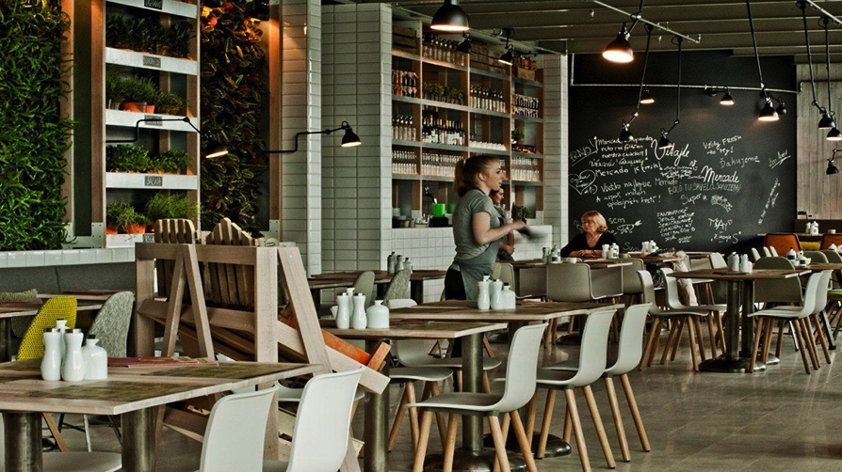
Des Services et des Commerces de Proximité au Cœur du Smart Parc
UN CAFE RESTAURANT ECO RESPONSABLE
Un lieu convivial où aimeront se retrouver les Triellois pour une boisson ou un repas.
CAFE RESTAURANT ECO RESPONSABLE : BENEFICES
- Création d’au moins 3 emplois locaux
- Mise en valeur de la consommation de produits bios et locaux

Slide 31
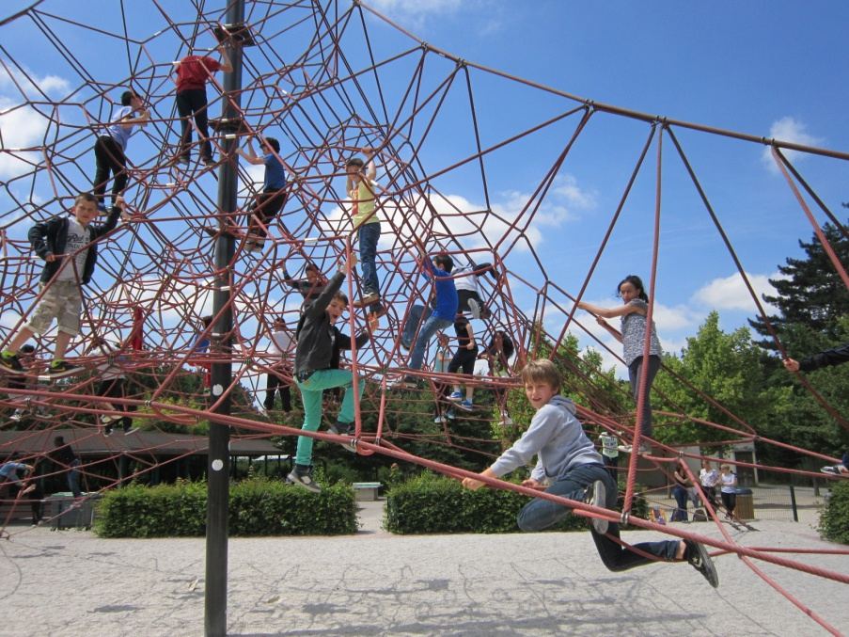
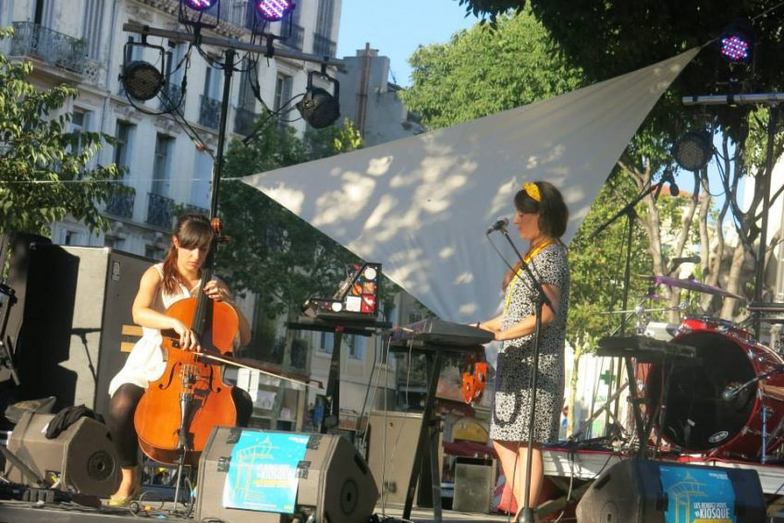
Des Services et des Commerces de Proximité au Cœur du Smart Parc
Et pour parfaire la convivialité unique du lieu :
Des animations pour les petits et les grands !
Une Araignée géante & un Kiosque à musique

Slide 32
Une agriculture urbaine au sein du Smart Parc

Slide 33
Les Objectifs du Projet Agriculture
Relancer l’agriculture à Triel par des modes de culture innovants et respectueux de la nature tel que la Permaculture
Contribuer à l’autonomie alimentaire des riverains et approvisionner en circuit-court l’épicerie collaborative, cantine scolaire …
-Développer l’attractivité des activités agricoles auprès des publics en insertion professionnelle et créer des emplois
Offrir aux Triellois un espace de jardins partagés

Slide 34
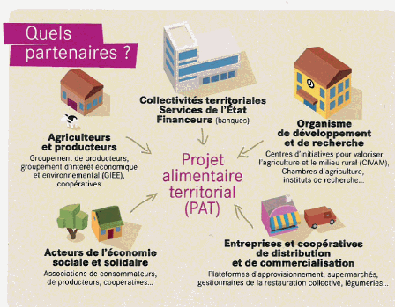
Un Projet Alimentaire Territorial à Elaborer en Partenariat

Slide 35
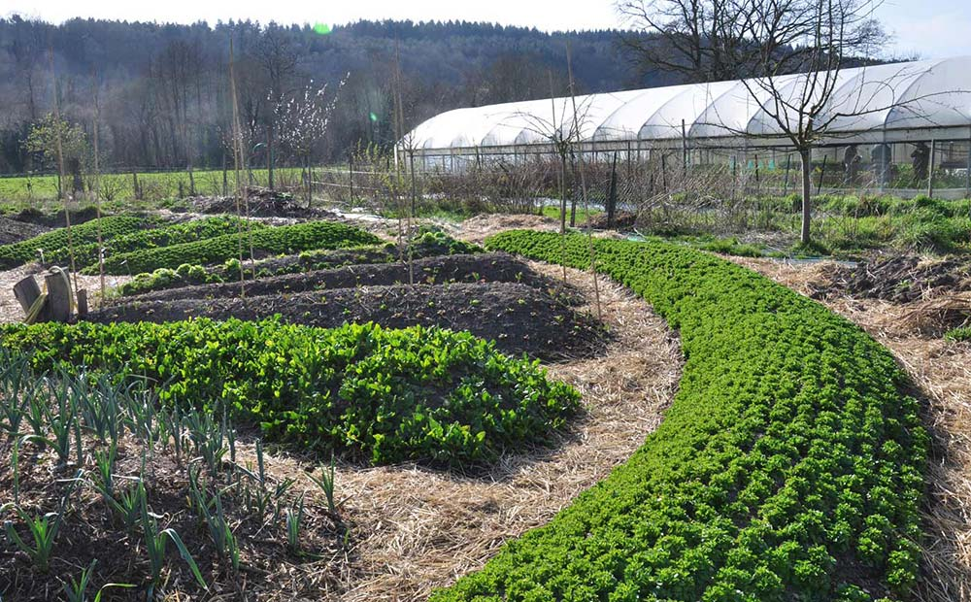
Une Ferme en Permaculture
Sur 5000 m², une production de 3000 paniers par an et 5 emplois directs
A lire : http://www.latribune.fr/entreprises-finance/industrie/agroalimentaire-biens-de-consommation-luxe/permaculture-et-agriculture-urbaine-le-reve-de-l-autosuffisance-alimentaire-751627.html

Slide 36
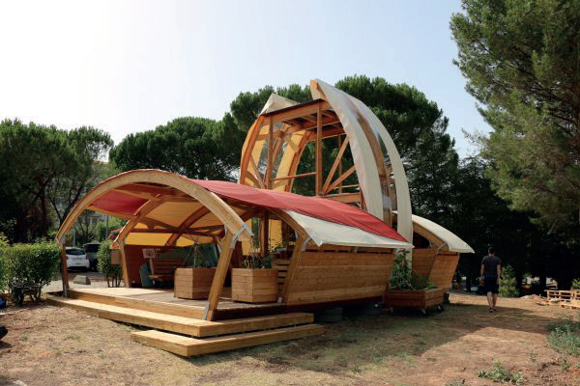
Un Espace Pédagogique
Cette structure contribuera à l’acquisition de compétences pratiques par les jeunes, des publics en insertion et par tout habitant motivé
Elle visera l’équilibre financier par des formations à la permaculture
A lire : Une réalisation systémique inspirante http://www.lamarcotte.com/

Slide 37
La Permaculture dans les Yvelines
-BOUGIVAL : Transformation du terrain de football municipal en jardin permaculture. Un projet construit « en fonction des caractéristiques techniques mais également de l’intégration des habitants (…) Les premières carottes et salades devraient être disponibles durant l’année 2018 ». (Le Parisien du 16/09/2017)
-CHATEAUFORT-EN-YVELINES : Dans cette commune, le potager partagé et l’épicerie bio à prix coûtant nourrissent déjà 108 familles. « Inspiré de la permaculture et lancé en janvier 2016 sur un terrain de 4000 m2, le potager partagé de Châteaufort-en-Yvelines connaît un succès fulgurant ». (Positivr, le 02/10/2017)
-CHAMBOURCY : Fin 2016 la mairie de Chambourcy a initié un projet de permaculture. « Sur un terrain de 7000 m2, une vingtaine d’habitants de Chambourcy et des environs, formés et accompagnés par EcoWise, ont transformé en quelques mois ce terrain abandonné en une oasis de biodiversité ». (Humanité et Biodiversité, le 04/09/2017)

Slide 38
Mobilité et Accessibilité du Smart Parc

Slide 39
Les Objectifs du Projet Mobilité
Répondre aux besoins des Triellois d’une urbanisation à impact réduit (stationnement, circulation, pollution et autres nuisances)
Faciliter les flux internes et l’accessibilité de tous les Triellois et autres visiteurs aux activités du Smart Parc
-Expérimenter la faisabilité et l’efficience de mobilités douces

Slide 40
Mobilité et Accessibilité du
Smart Parc
Nous faisons l’hypothèse qu’il existe un accès au parc à l’extrémité Sud Est contre la voie ferrée, au 26 rue Galande, qui passe sous l’église.
Distances entre les entrées et des « POI » en ville :
POI / Accès parc | Accès central (Rue Paul Doumer) | Accès Sud Est (Rue Galande)
Gare | 550m | 300m
Simply Market | 600m | 500m
Ecole Jules Verne | 300m | 350m

Slide 41
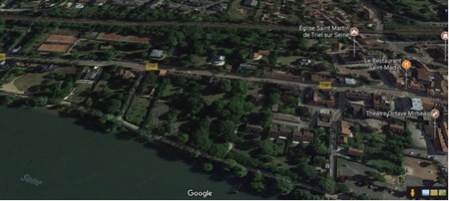
Mobilité et Accessibilité du
Smart Parc
Accès
L’entrée principale donne sur la rue Clairette (en blanc), descendant sur la Seine. C’est donc un accès qui peut être amélioré vers les bords de Seine (rouge), desservant en circulations douces d’autres secteurs de la ville. Cet accès peut être une zone non motorisée, avec partage piétons PMR / cycles. La traversée de la rue Paul Doumer peut être sécurisée. Il y a actuellement une surélévation de la route au niveau de l’entrée du parc.

Slide 42
Mobilité et Accessibilité du
Smart Parc
Il est envisageable de matérialiser également une voie cyclable rue de Seine, accessible en descendant par la rue Galande, qui est à double sens à cet endroit (en bleu). Ces voies d’accès piétons/cycles devront se poursuivre à l’intérieur du parc afin pour desservir les différentes zones (habitations, activités, jardin etc).
Une rampe doit être prévue pour passer de la rue Paul Doumer au parc (elle existe peut-être ?)
Question non abordée : il faut pouvoir accéder à proximité des habitations en voiture (bébés, matériel, meubles, courses etc).
Par quel accès ?

Slide 43
Mobilité et Accessibilité du
Smart Parc
Circulation et garage sur site
- Favoriser les circulations à vélo, et donner une place privilégiée et sécurisée aux parkings des cycles.
- Prévoir un local vélo pour les logements.
Envisager la création d’un parking vélo en contrebas, pour éviter de monter en vélo.
Préparer aux solutions d’écopartage de véhicules autonomes
- Garages : présence de bornes électriques de recharge pour les automobiles et les vélos

Slide 44
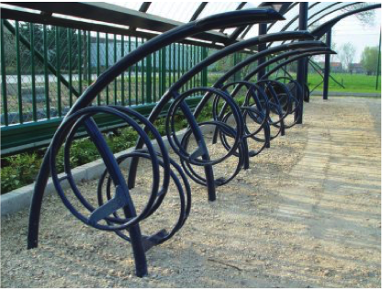
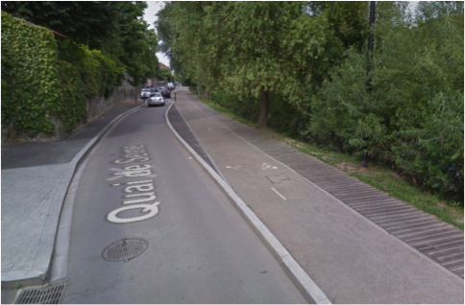
Mobilité et Accessibilité du
Smart Parc
Aménagements favorisant l’usage des cycles
-Parkings vélos (mobilier urbain) plus nombreux, réaménagement des berges de Seine : voiture / vélos / piétons (Cf Andresy)

Slide 45
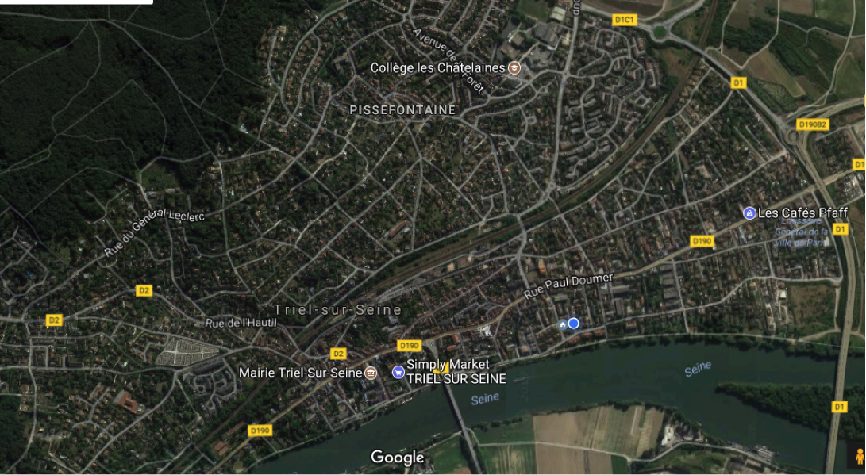
Mobilité et Accessibilité du
Smart Parc
Prévoir de grands axes alternatifs à la D190 qui puissent intégrer des voies cyclables ou CVCB (Chaussée à voie centrale banalisée), pouvant desservir des quartiers plus au Nord (Avenue des Fontenelles, Rue de Général Leclerc…etc).

Slide 46
Mobilité et Accessibilité du
Smart Parc
Désengorger la ville
Service de livraisons multi-commerces (type coursiers) en VAE cargo (fleuriste, boucher, AMAP, pizzas, Cafés Pfaff, etc) → CREATION D’EMPLOIS.
Service de transport à la demande (véhicule connecté et/ou autonome)
Auto-partage / covoiturage

Slide 47
SMART PARC DE TRIEL
Solidaire
Mobilités douces
Archi’culture
Redynamisation économique et écologique
Triel(lois-es) au cœur
Un Projet Pensé par
Un Collectif d’Associations Trielloises d’Environnement et de Cadre de Vie
Contact : urbanisme@trielenvironnement.com

